Slide 1

SUPERCODER miniproject készítette: Kis Szilvia
Avagy …
… milyen
fejlesztö vagy?

Slide 2
1. ELVÁRÁSOK
Webapplikáció:
Mappa/fájl útvonalán beolvas megadott típusú fájl(ok)at
Regisztrációs oldal (jelszó titkosítás)
Belépés a felületre
Menü a navigációhoz
Adatok tárolása adatbázisban
Statisztika / Értékelés megjelenítése
SQL
JavaScript
JQuery
HTML
CSS

Slide 3
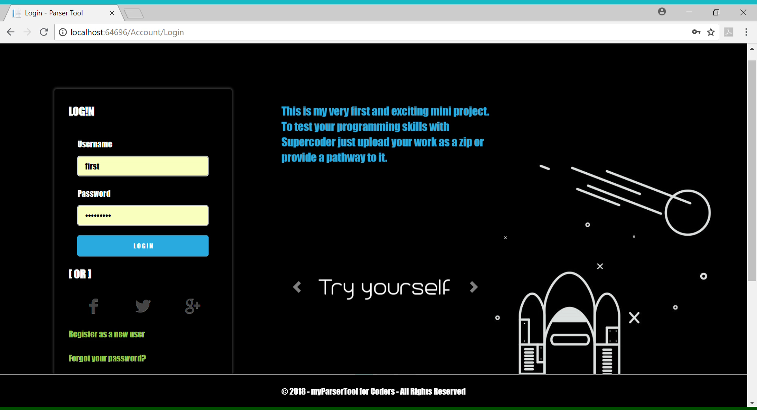

Slide 4
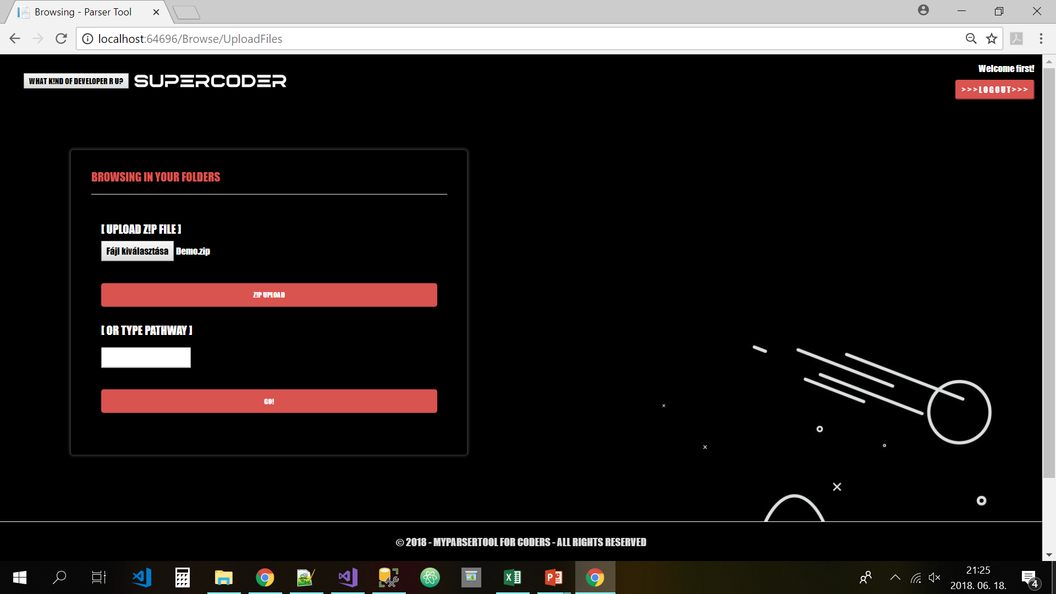
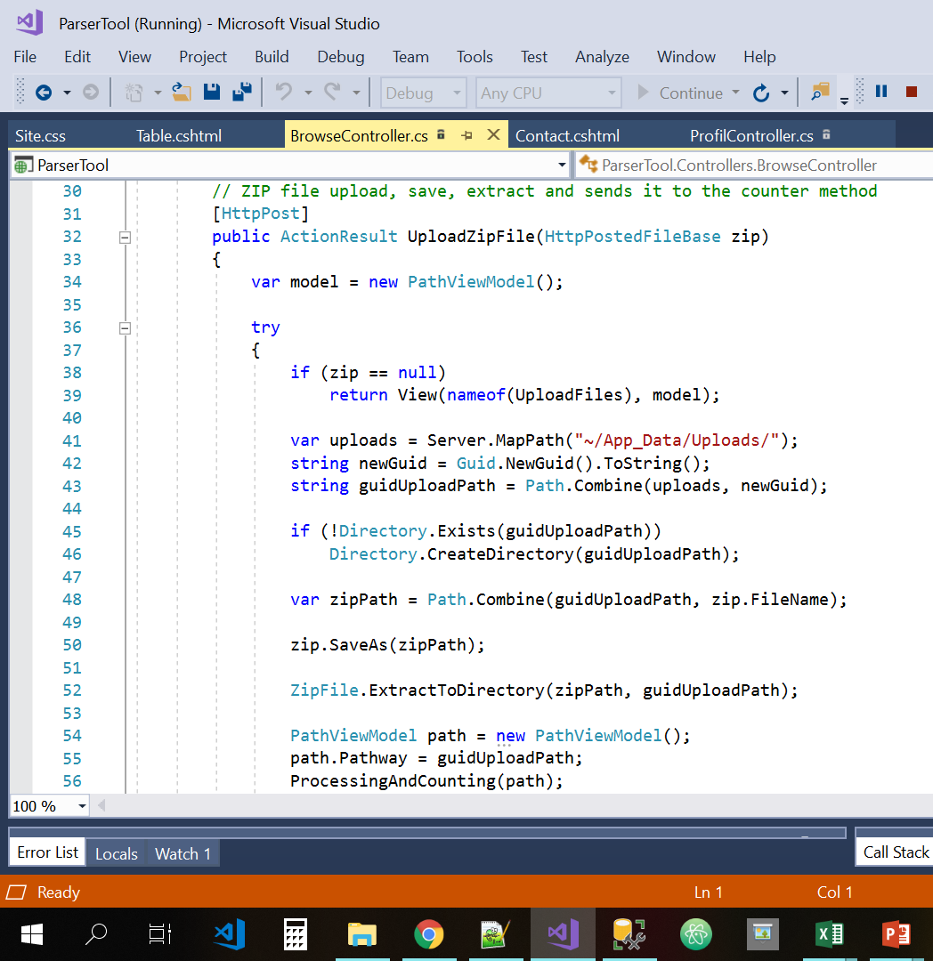

Slide 5
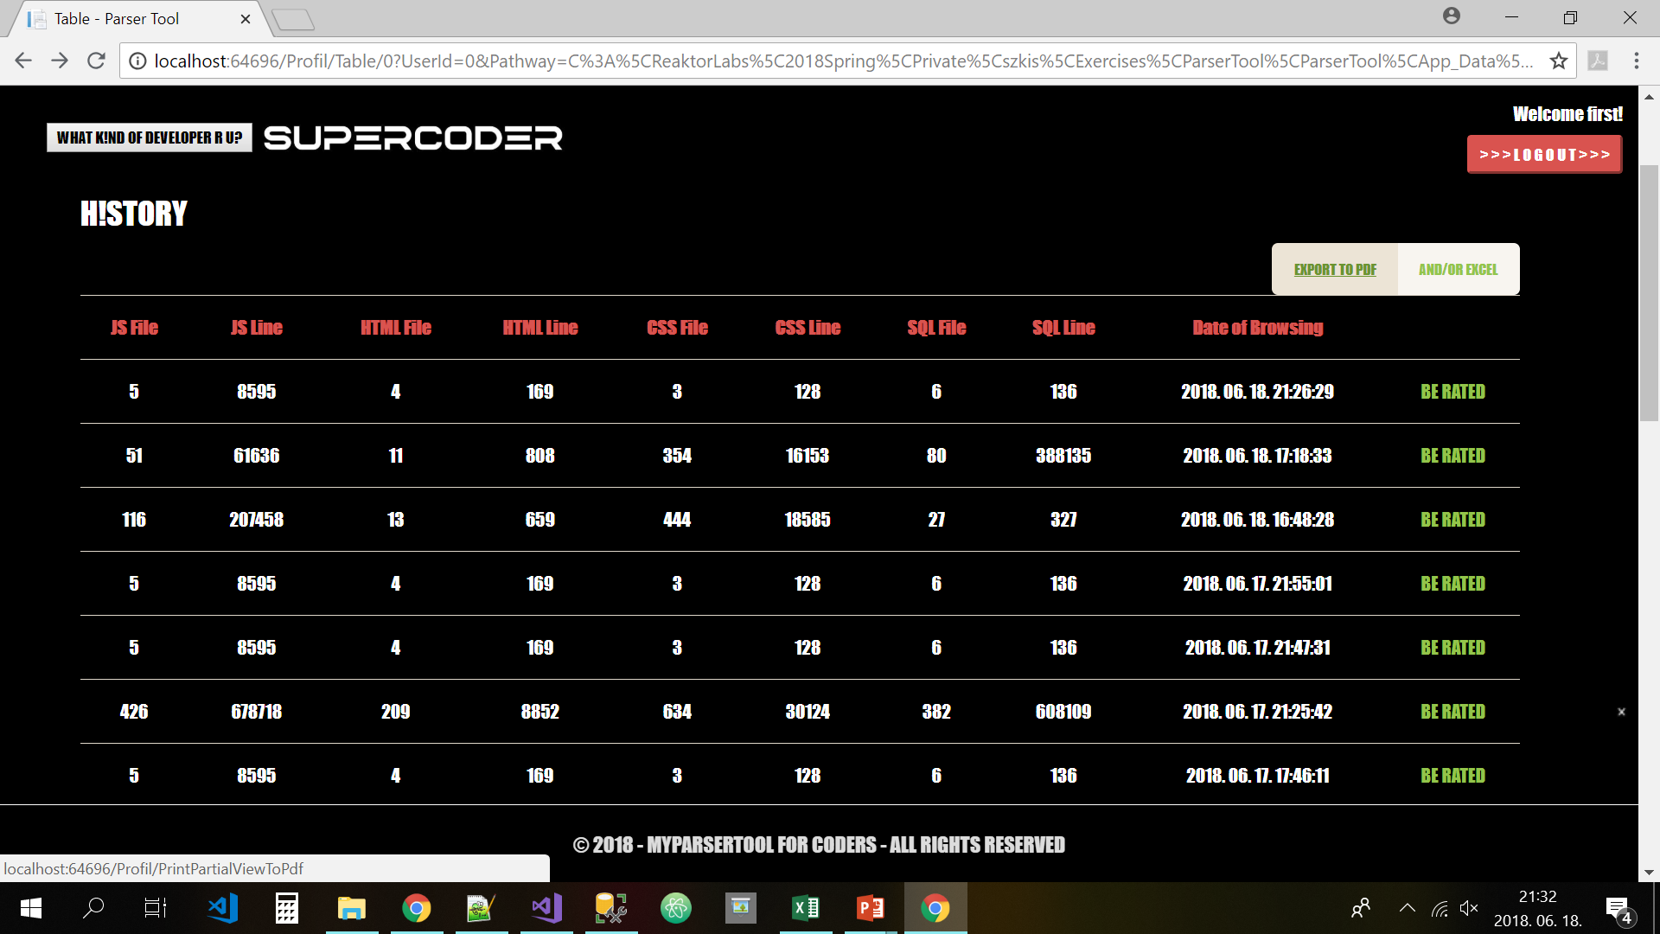

Slide 6
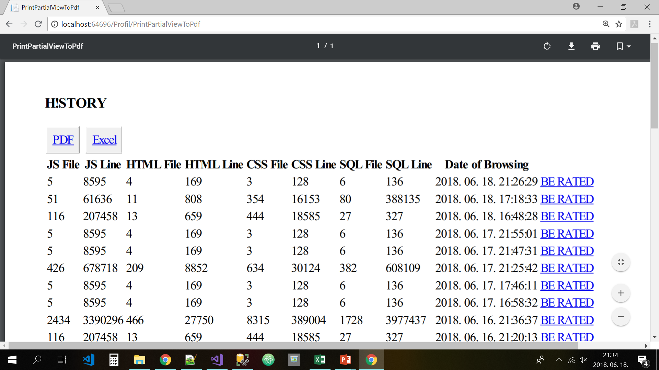
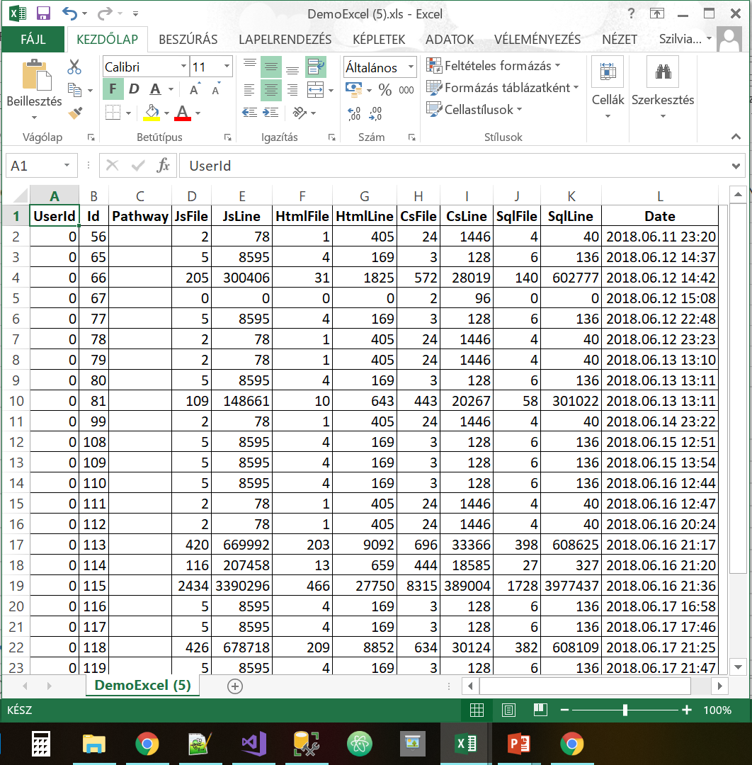
Adatok exportálása
PDF
Excel

Slide 7
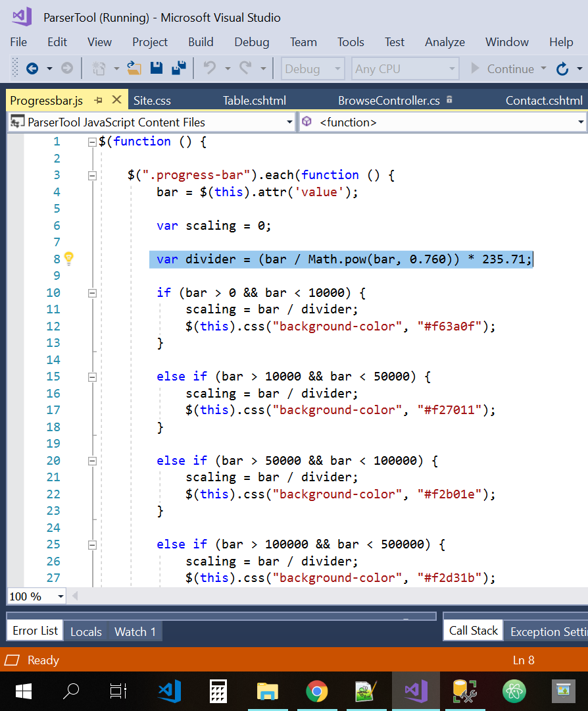
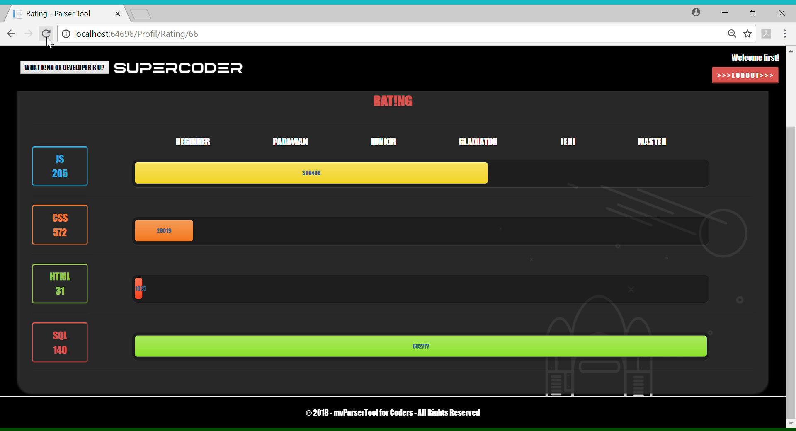

Slide 8





köszönöm a figyelmet !
asp.net
mvc5
Github: https://github.com/SzilviaKis/xskis
LinkedIN: https://www.linkedin.com/in/szilvia-kis-1a145a100/

